Slide 1

화면정의서
- G-TCS
문서관리번호 | DDIT-16-B12
작 성 일 | 2026.01.21
보 안 | 일반
Copyright ⓒ 2012ATIT Co., Ltd. All rights reserved

Slide 2
문서 개정 이력표
문서명 |  | 화면정의서
버전 | 날짜 | 내용 | 작성자
1.0 | 2021.11.01 | 최초 작성

Slide 3
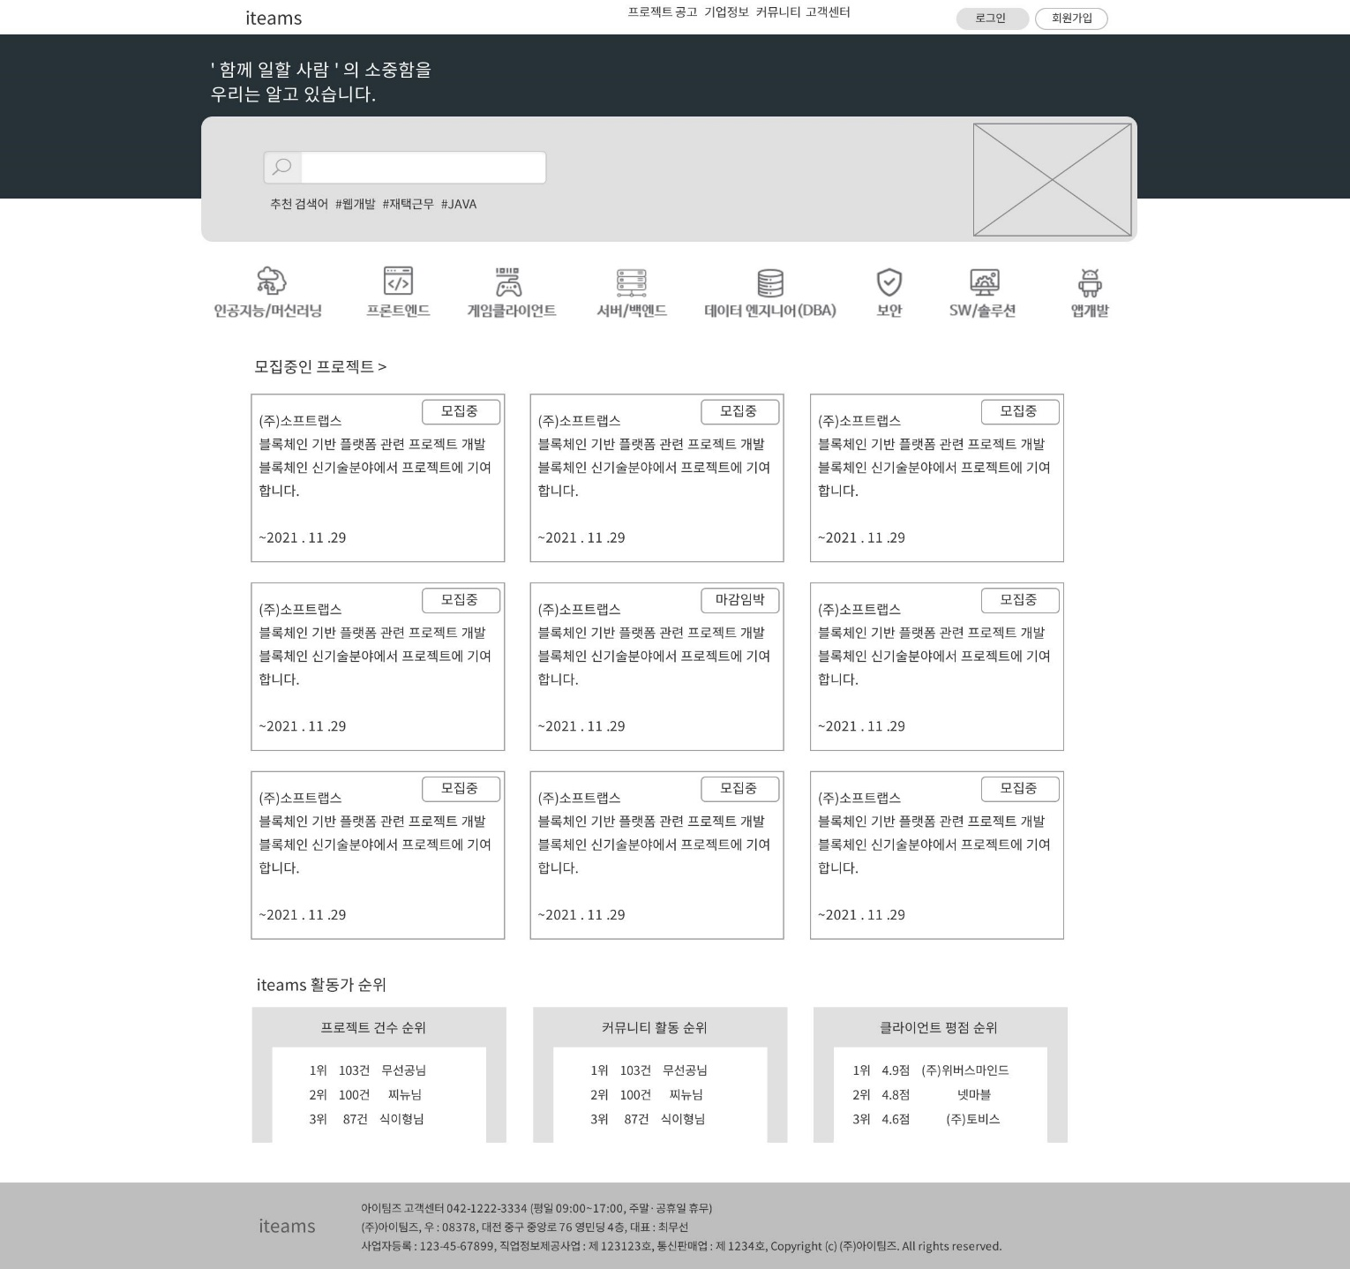
Page Title | 메인 화면 | Screen ID | SS-RC-01-00-01 | Date | 21101
Author |  | Screen Path | 프로젝트 공고 화면
Description | 메인 페이지 및 좌측 메뉴 설명
Detail Description
1 | 메인 화면 상단 메뉴
2 | 로그인, 회원가입 버튼
3 | 프로젝트 공고 통합 검색
4 | 프로젝트 공고 직무 필터
5 | 모집중인 프로젝트 리스트
6 | 사이트 활동가 순위
화면 설명
모집중인 프로젝트 공고와 iteams 활동가 순위를 확인 할 수 있고, 로그인, 회원가입을 진행할 수 있는화면 이다.
1
2
3
4
5
6

Slide 4
Page Title |  | Screen ID | SS-RC-01-00-01 | Date | 2026.01.21
Author | 이현규 | Screen Path
Description
Detail Description
1
화면 설명
1
1
2
3
4
5
6
7
8
9
10

Slide 5
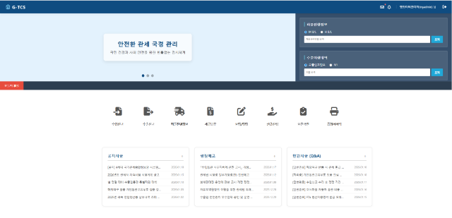
Page Title | 메인화면 | Screen ID | SS-RC-01-00-01 | Date | 2026.01.21
Author | 이현규 | Screen Path | 메인 화면
Description | 메인 페이지 및 각종 기능 설명
Detail Description
1 | 메인 페이지로 이동하는 로고 버튼
2 | 로그인, 로그아웃 등 각종 회원관련 버튼
3 | 이미지 출력 필드
4 | 화물 진행정보 서치 필드
5 | 수출 이행내역 서치필드
6 | 환율정보 출력 필드
7 | 특정페이지 서치 아이콘
8 | 공지사항 리스트 카드
9 | 행정예고 리스트 카드
10 | 민원사항 리스트 카드
화면 설명
메인 화면
1
2
4
3
5
6
7
8
9
10
1

Slide 6
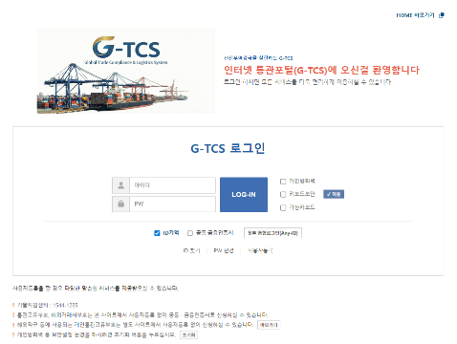
Page Title | 로그인 페이지 | Screen ID | SS-RC-02-00-01 | Date | 2026.01.21
Author | 이현규 | Screen Path | 로그인 화면
Description | 로그인 페이지 설명
Detail Description
1 | 아이디, 비밀번호 입력 필드
2 | 로그인 버튼
3 | 메인 페이지 이동
4 | ID 찾기
5 | PW 찾기
6 | 회원가입
화면 설명
로그인 페이지
3
1
2
4
5
6
1
7
8
9
10

Slide 7
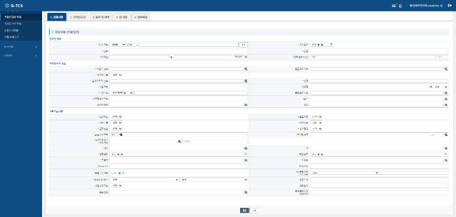
Page Title | 수입신고서 | Screen ID | SS-RC-01-00-01 | Date | 2026.01.21
Author | 이현규 | Screen Path | 수입신고서 작성 페이지
Description | 수입신고서 작성 페이지
Detail Description
1 | 신고서 제출에 필요한 입력자료 전환태그
2 | 신고서 입력 필드
3 | 회원 정보 및 각종 기능 아이콘
4 | 홈페이지 이동 아이콘
5 | 신고서 전송 버튼 및 취소 버튼
6 | 사이드메뉴 출력 필드
화면 설명
수입신고서 작성페이지
4
1
3
2
6
5
1
7
8
9
10

Slide 8
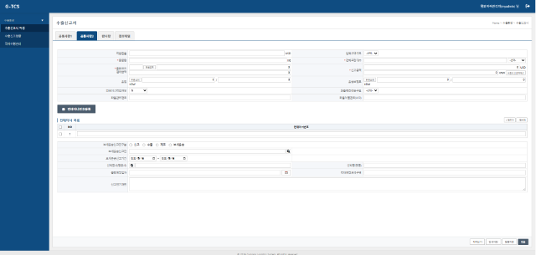
Page Title | 수출신고서 | Screen ID | SS-RC-01-00-01 | Date | 2026.01.21
Author | 이현규 | Screen Path | 수출신고서 입력페이지
Description | 수출신고서 입력페이지
Detail Description
1 | 수출신고서 필요 자료 입력 전환 태그
2 | 회원 정보 및 각종 아이콘
3 | 수출신고서 입력 필드
4 | 홈화면 이동 아이콘
5 | 사이드바 메뉴 출력 필드
6 | 미리보기 임시저장 일괄저장 전송 버튼
화면 설명
수출신고서 작성 페이지
4
2
1
3
5
6
1
7
8
9
10

Slide 9
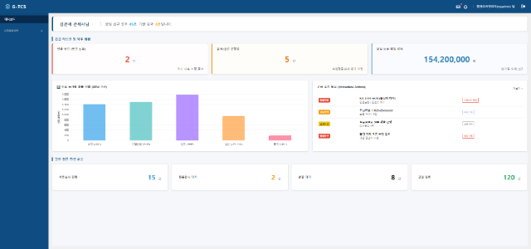
Page Title | 대시보드 | Screen ID | SS-RC-01-00-01 | Date | 2026.01.21
Author | 이현규 | Screen Path | 대시보드 공통규격 페이지
Description | Ex) 관리자 대시보드
Detail Description
1 | 회원의 짧은 정보와 금일 주요정보 출력 필드
2 | 각종 정보 카드 형태로 출력하는 필드
3 | 회원 정보 및 각종 아이콘
4 | 홈화면 이동 아이콘
5 | 사이드바 메뉴 출력 필드
화면 설명
대시보드 페이지
4
3
1
5
2
1
6
7
8
9
10

Slide 10
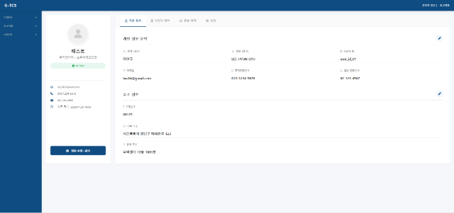
Page Title | 회원상세페이지 | Screen ID | SS-RC-01-00-01 | Date | 2026.01.21
Author | 이현규 | Screen Path | 회원상세페이지 공통규격
Description | 회원상세페이지
Detail Description
1 | 회원정보 간략 출력 필드
2 | 회원 정보 전환 태그
3 | 회원정보 상세 출력 필드
4 | 회원정보 간략출력 필드 및 각종 아이콘
5 | 홈화면 이동 아이콘
6 | 사이드바 메뉴 출력 필드
7 | 회원정보 수정 관리 버튼
화면 설명
회원상세페이지
5
4
2
1
3
6
7
1
8
9
10

Slide 11
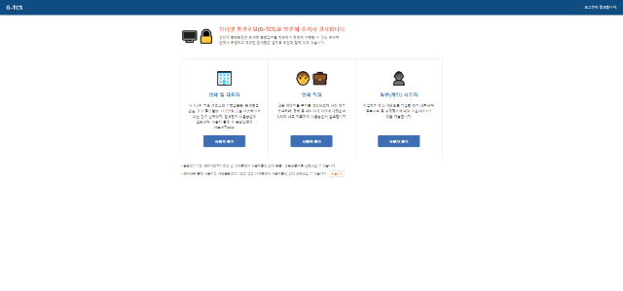
Page Title | 회원가입 | Screen ID | SS-RC-01-00-01 | Date | 2026.01.21
Author | 이현규 | Screen Path | 회원가입 유형 선택 페이지
Description | 회원가입 유형 선택 페이지
Detail Description
1 | 홈화면 이동 아이콘
2 | 회원정보 및 각종 아이콘 출력필드
3 | 회원 구분 출력 필드
4 | 회원 구분 선택 버튼
화면 설명
회원가입 유형 선택 페이지
1
2
3
4
1
5
6
7
8
9
10

Slide 12
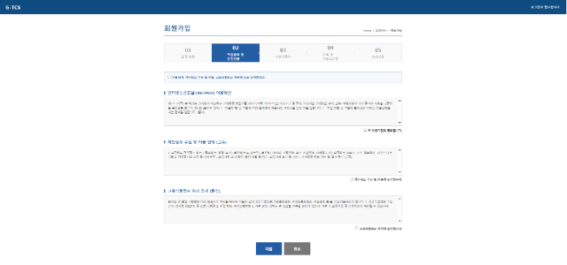
Page Title | 회원가입 | Screen ID | SS-RC-01-00-01 | Date | 2026.01.21
Author | 이현규 | Screen Path | 회원가입 약관동의 페이지
Description | 회원가입 약관동의 페이지
Detail Description
1 | 홈화면 이동 아이콘
2 | 로그인 상태 or 로그인 정보 간략 출력 필드
3 | 회원가입단계 출력 필드
4 | 약관 출력 필드
5 | 약관 동의 체크박스
6 | 다음 / 취소 버튼
화면 설명
회원가입 약관동의 페이지
1
2
3
4
5
6
1
7
8
9
10

Slide 13
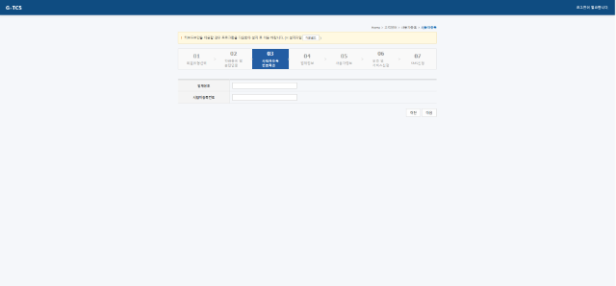
Page Title | 회원가입 | Screen ID | SS-RC-01-00-01 | Date | 2026.01.21
Author | 이현규 | Screen Path | 회원가입 사업자등록번호 확인 페이지
Description | 회원가입 사업자등록번호 확인 페이지
Detail Description
1 | 회원가입 단계 출력 필드
2 | 로그인 상태 or 회원정보 간략 출력 필드
3 | 필요 정보 입력 필드
4 | 홈화면 이동 아이콘
5 | 이전/다음 이동 버튼
화면 설명
회원가입 사업자등록번호 확인 페이지
4
2
1
3
5
1
6
7
8
9
10

Slide 14
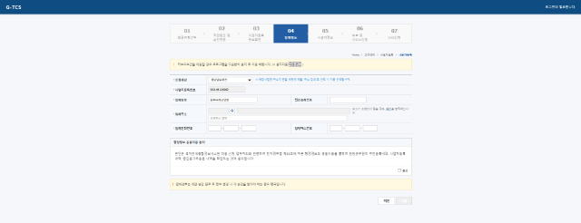
Page Title | 회원가입 | Screen ID | SS-RC-01-00-01 | Date | 2026.01.21
Author | 이현규 | Screen Path | 기업 회원 업체정보 입력 페이지
Description | 기업 회원 업체정보 입력 페이지
Detail Description
1 | 회원가입 단계 출력 필드
2 | 필요 정보 입력 필드
3 | 로그인 상태 출력 필드
4 | 홈화면 이동 아이콘
5 | 약관 내용 및 동의 체크박스
6 | 이전 / 다음 이동 버튼
화면 설명
기업 회원 업체정보 입력 페이지
4
3
1
2
5
6
1
7
8
9
10

Slide 15
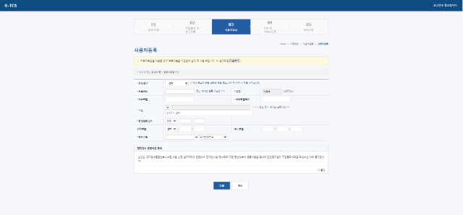
Page Title |  | Screen ID | SS-RC-01-00-01 | Date | 2026.01.21
Author | 이현규 | Screen Path
Description
Detail Description
1 | 회원가입 단계 출력 필드
2 | 필요 정보 입력 필드
3 | 로그인 상태 출력 필드
4 | 홈화면 이동 아이콘
5 | 약관동의 내용 및 체크박스
6 | 다음 / 취소 버튼
화면 설명
4
3
1
2
5
6
1
7
8
9
10

Slide 16
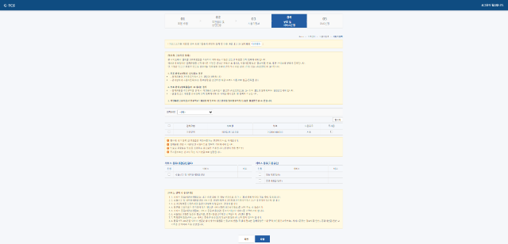
Page Title | 회원가입 | Screen ID | SS-RC-01-00-01 | Date | 2026.01.21
Author | 이현규 | Screen Path | 회원가입 부호 및 서비스 신청 페이지
Description | 회원가입 부호 및 서비스 신청 페이지
Detail Description
1 | 회원가입 단계 출력 필드
2 | 필요 정보 출력 필드
3 | 유형선택 드롭박스
4 | 필요 사항 선택 체크 박스
5 | 이전 / 다음 이동 버튼
6 | 로그인 상태 출력 필드
7 | 홈화면 이동 아이콘
화면 설명
회원가입 부호 및 서비스 신청
7
6
1
2
3
4
5
1
8
9
10

Slide 17
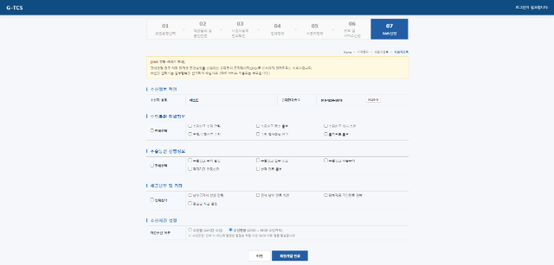
Page Title | 회원가입 | Screen ID | SS-RC-01-00-01 | Date | 2026.01.21
Author | 이현규 | Screen Path | 회원가입SMS신청페이지
Description | 회원가입SMS신청페이지
Detail Description
1 | 회원가입 단계 출력 필드
2 | 로그인 상태 출력 필드
3 | 필요 정보 출력 필드
4 | 필요 정보 선택 체크박스
5 | 홈화면 이동 아이콘
6 | 이전 이동 버튼 및 회원가입 완료 버튼
화면 설명
회원가입SMS신청페이지
5
2
1
3
4
6
1
7
8
9
10

Slide 18
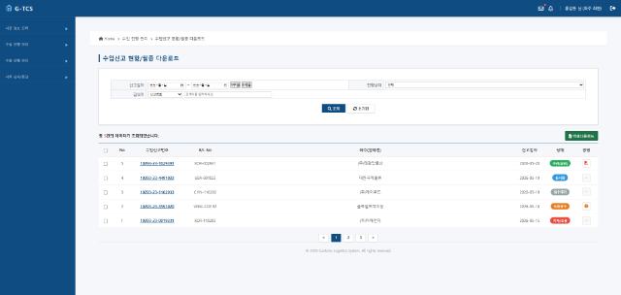
Page Title | 리스트페이지 | Screen ID | SS-RC-01-00-01 | Date | 2026.01.21
Author | 이현규 | Screen Path | 수입신고 현황/필증 다운로드 리스트
Description | 수입신고 현황/필증 다운로드 리스트 페이지
Detail Description
1 | 검색조건 입력 필드
2 | 조회 및 초기화 버튼
3 | 선택 체크박스
4 | 정보 출력 필드
5 | 상태 출력 필드
6 | 페이지 선택 버튼
7 | 로그인 상태 출력 필드
8 | 홈화면 이동 아이콘
9 | 사이드바 메뉴 출력 필드
화면 설명
수입신고현황/필증다운로드리스트페이지
8
7
1
9
2
3
4
5
6
1
10

Slide 19
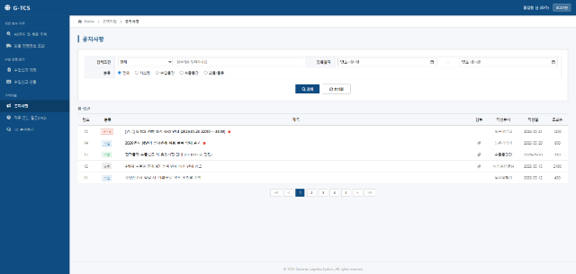
Page Title |  | Screen ID | SS-RC-01-00-01 | Date | 2026.01.21
Author | 이현규 | Screen Path
Description
Detail Description
1 | 검색조건 입력 필드
2 | 검색 및 검색조건 초기화 버튼
3 | 각종 정보 출력 필드
4 | 페이지 선택 버튼
5 | 로그인 상태 출력 필드
6 | 홈화면 이동 아이콘
7 | 사이드바 메뉴 출력 필드
화면 설명
6
5
1
2
7
3
4
1
8
9
10

